Slide 1

МАДОУ «Детский сад № 441 «Кузнечик» г. Нижний Новгород
Внедрение бережливых технологий

Slide 2
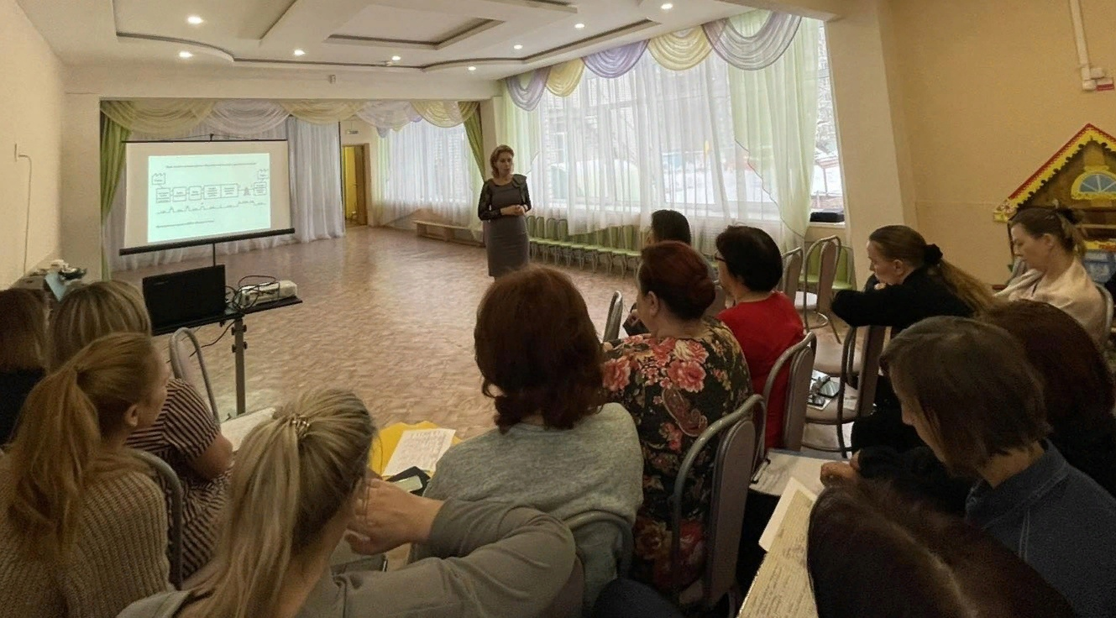
Обучение коллектива
Курсы повышения квалификации "Применение бережливых технологий в деятельности работников образовательных организаций", организованные Нижегородским институтом развития образования.

Slide 3
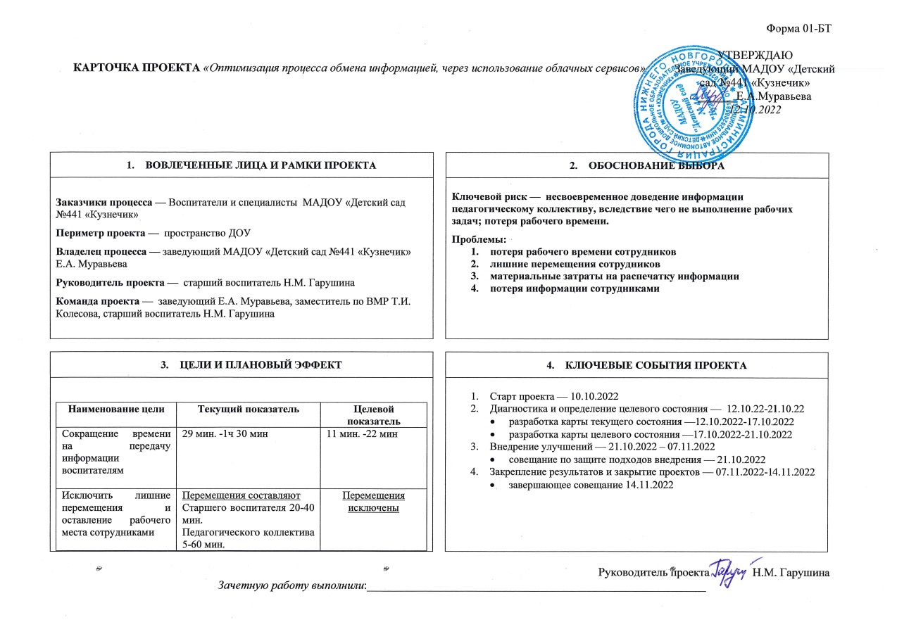
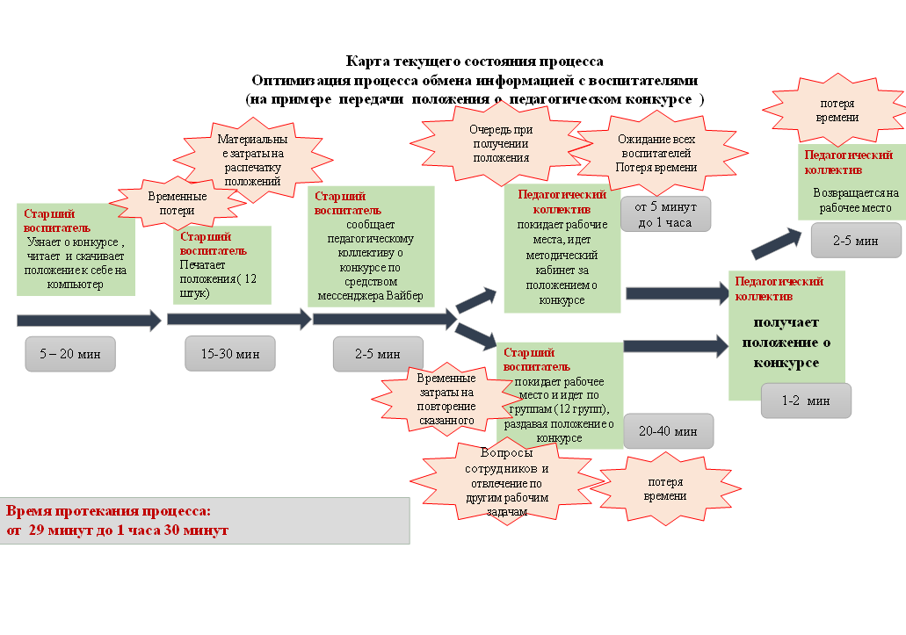
Реализация проекта
«Оптимизация обмена информацией с воспитателями»
(на примере передачи положения о педагогическом конкурсе )
Проект был направлен на сокращение времени передачи информации методической службой воспитателям и исключения лишних перемещений сотрудниками.

Slide 4
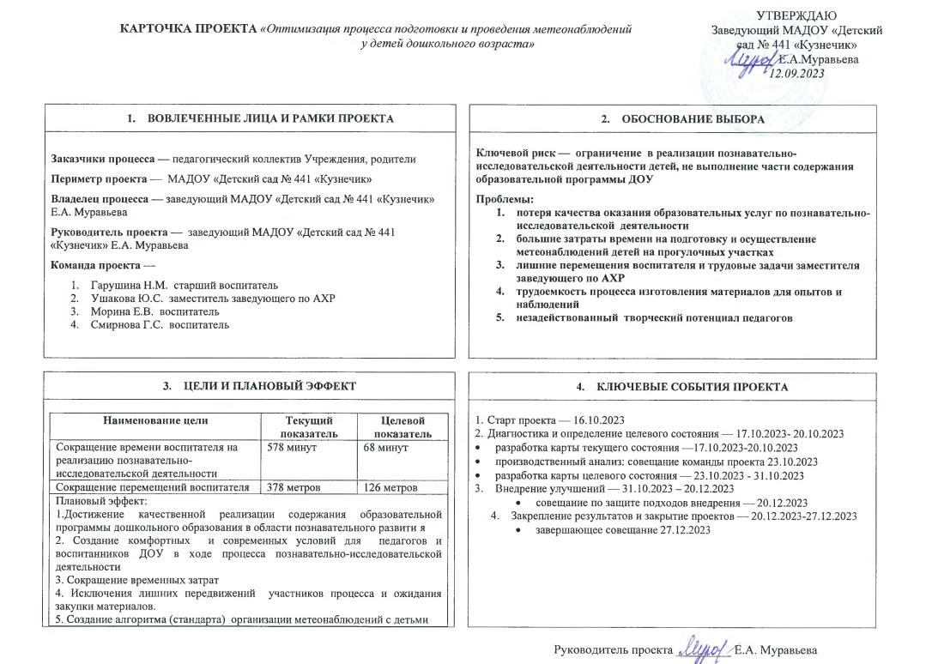
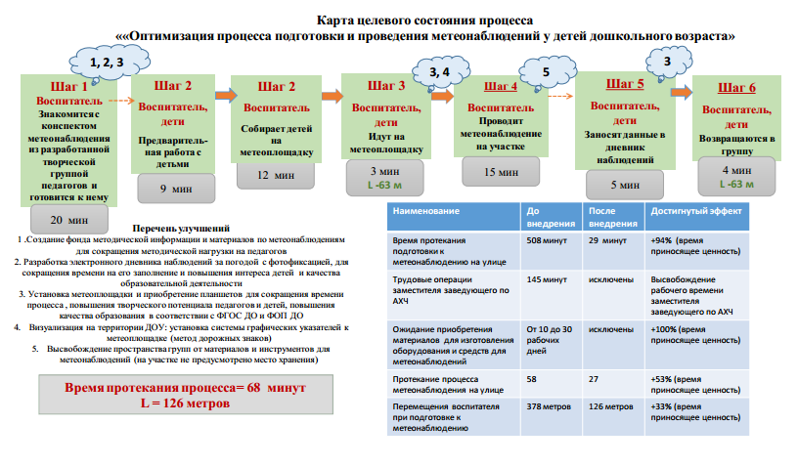
Разработка проекта «Оптимизация процесса подготовки и проведения метеонаблюдений у детей дошкольного возраста»
Цель проекта: оптимизировать процесс подготовки и проведения метеонаблюдений у детей дошкольного возраста посредством реализации инструментов бережливого производства, создания метеоплощадки на территории ДОУ и цифровизации дневников наблюдений.

Slide 5
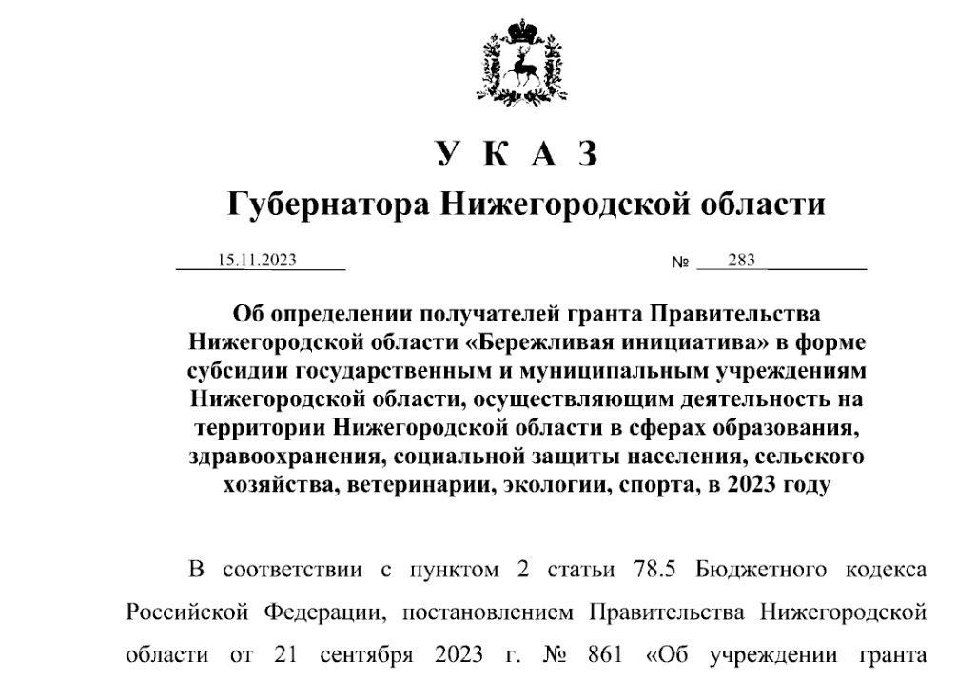
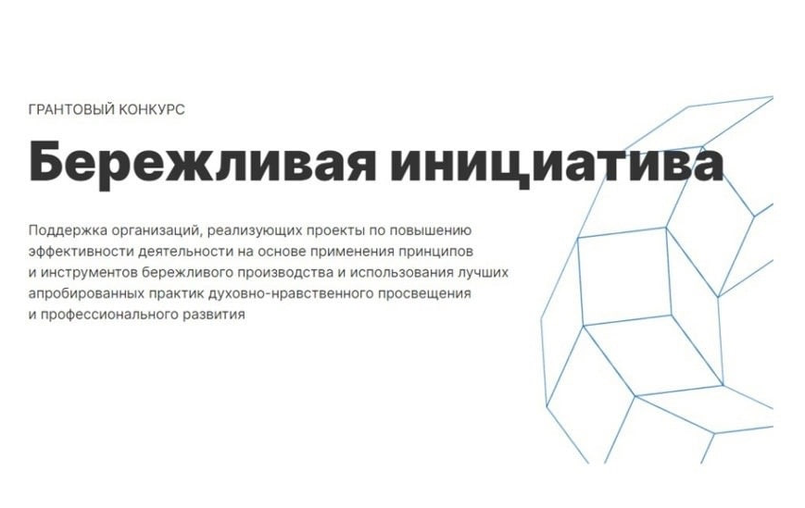
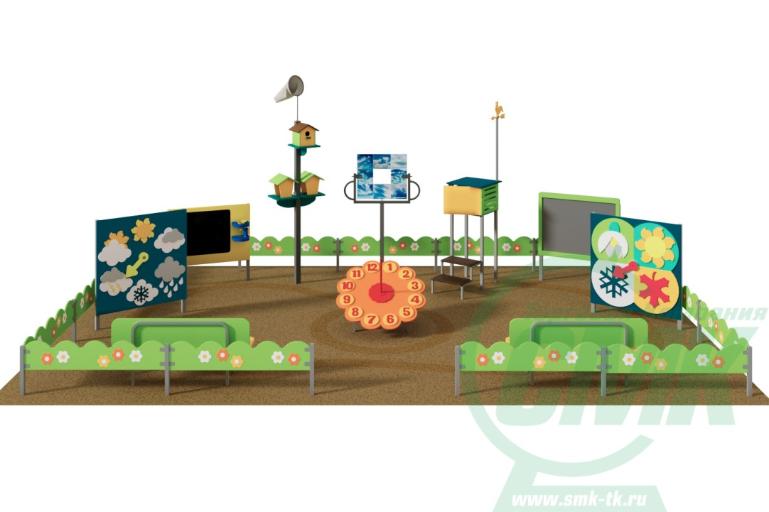
Победа в конкурсе проектов
«Бережливая инициатива»

Slide 6
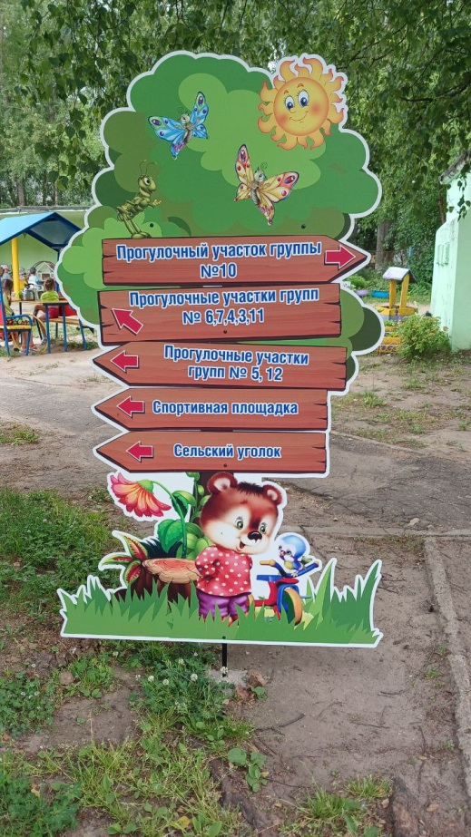
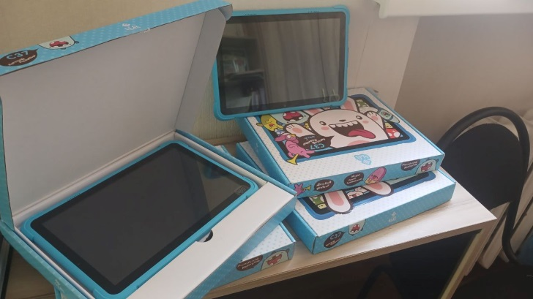
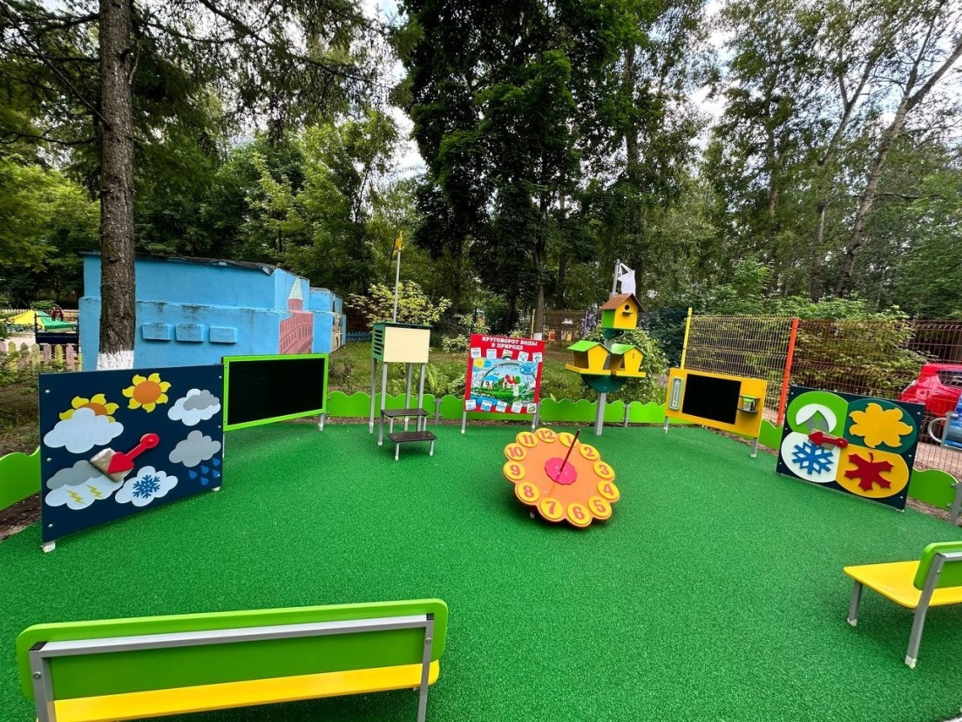
Реализация проекта «Оптимизация процесса подготовки и проведения метеонаблюдений у детей дошкольного возраста»
С марта 2024 года началась реализация проекта победителя конкурса «Бережливая инициатива». На средства гранта была установлена современная метеоплощадка, навигация и визуализация на территории ДОУ и детские планшеты.

Slide 7
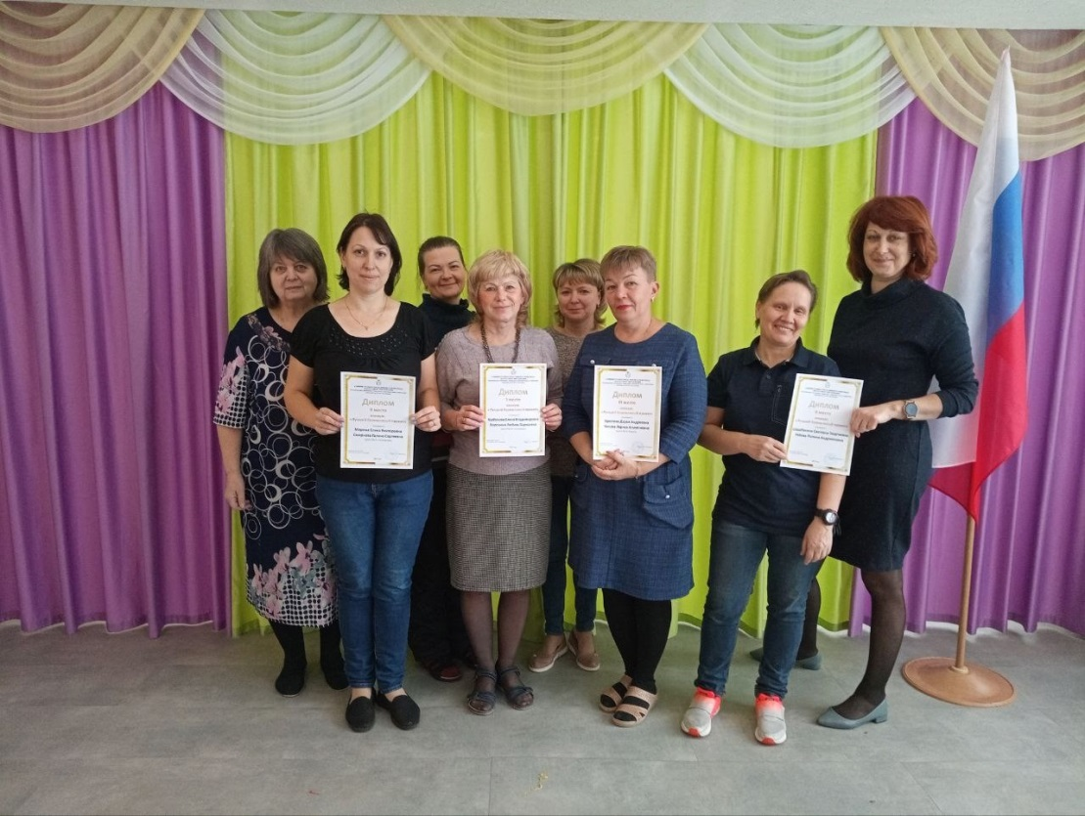
Конкурс «Лучший бережливый проект» среди педагогов ДОУ
В ноябре 2023 в нашем учреждении состоялся конкурс «Лучший бережливый проект». Целью конкурса была популяризация использования в ДОУ подходов, принципов, методов и инструментов бережливого производства; сокращение или исключение потерь, с целью повышения эффективности и улучшения качества образовательных услуг в группах ДОУ.
Результаты конкурса:
I место - группа № 2 воспитатель Назарова Елена Алексеевна, группа №10 воспитатели: Горбунова Елена Владимировна, Воронина Любовь Борисовна
II место- группа №3 воспитатель Шарабакина Светлана Георгиевна и инструктор по физической культуре Рябова Полина Андрияновна, группа №6 воспитатели: Смирнова Галина Сергеевна, Морина Елена Викторовна
III место - группа №9 воспитатели: Чинова Лариса Алимпиевна, Крестова Дарья Андреевна

Slide 8
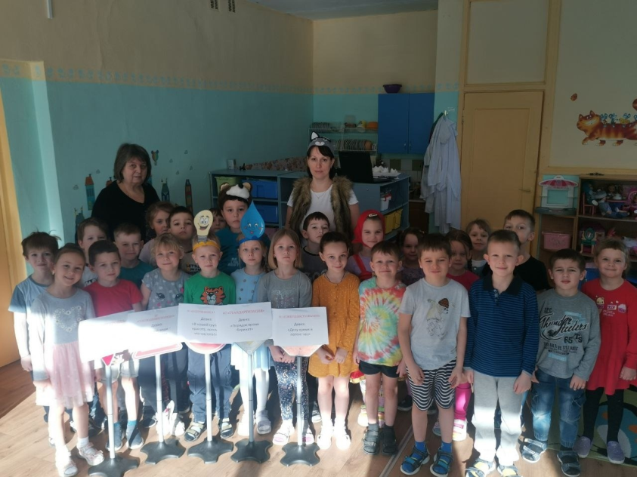
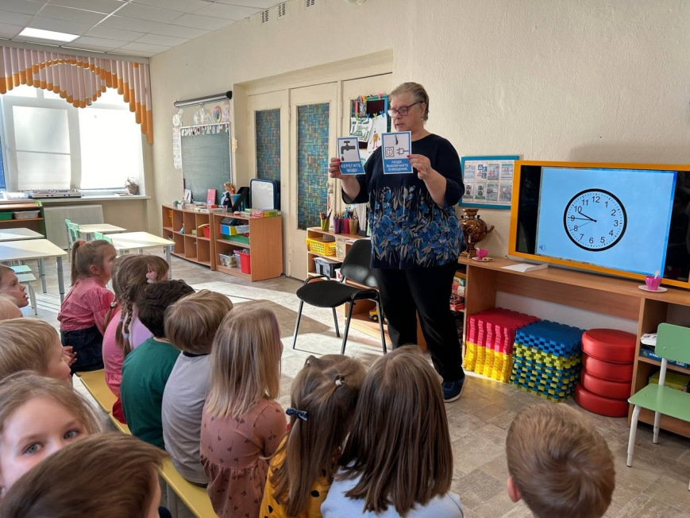
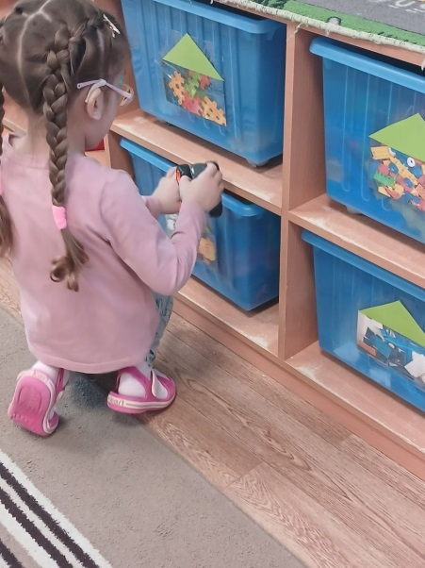
«Бережливые технологии с детьми» открытые занятия
В январе 2024 года с целью формирования у воспитанников бережливого мышления в детском саду были проведены открытые занятия. Темами занятий стали: бережное отношение к ресурсам воде, времени, предметам созданными человеком, знакомство с инструментами бережливых технологий 5S, сортировкой, визуализацией, маркировкой в группе.

Slide 9
Перспективы внедрения бережливых технологий на 2024-2025 учебный год
- Участие в конкурсе бережливых проектов «Бережливая инициатива» 2024
Внедрить в образовательный процесс интерактивный метод обучения бережливому производству «Фабрика процессов» (ФП)
Продолжать сотрудничать с учебно-методическим центром бережливых технологий в образовании при НИРО
Организовать фестиваль «Бережливые технологии – это интересно!»

